Slide 1
AJAX
Apresentação
Prof. Edson Shozo Nishi
esnishi@gmail.com

Slide 2
AJAX
Histórico
O que é AJAX?
O que não é AJAX?
Como funciona?
Vantagens e Desvantagens
Implementação
Ferramentas
Casos de sucesso
Demo

Slide 3
Histórico
Web “1.0” (até 2004)
• Páginas dinâmicas
      CGI (no servidor) em Perl, C, Korn shell
      Client-side scripting: JavaScript, VBScript
      Server pages: ASP, JSP, PHP
• Aplicações web baseadas em páginas
      Frameworks: Struts, JSF, Spring

Slide 4
Histórico
Web “2.0” (2005 em diante )
  • A web como plataforma
  • O software como serviço
  • Desenvolvimento participativo
  • Atualização permanente
  • Empresas de sucesso são mais facilitadoras que controladoras
  • Software infoware (foco nos dados)
  • Composição de serviços
  • Interfaces ricas (AJAX !)

Slide 5
O que é AJAX ?
Definição de AJAX
http://en.wikipedia.org/wiki/AJAX

Slide 6
O que é AJAX ?
Traduzindo ...
  • AJAX (fev/2005): “Advanced JavaScript, Asynchronous
  XMLHttpRequest”
  • AJAX (hoje): “Asynchronous JavaScript and XML”
  • XML: eXtensible Markup Language
  • XHTML: HTML expresso como dialeto de XML
  • CSS: Cascading Style Sheets - padrão para formatação de
  documentos (X)HTML
  • DOM: Document Object Model - modelo para manipulação
  de documentos (X)HTML

Slide 7
O que é AJAX ?
... traduzindo ...
  • Assíncrono: modo de operação de um protocolo em que o solicitante não fica esperando pela resposta. Em vez disso, registra uma função de callback que vai tratar a resposta quando ela chegar.
  • XSLT: eXtensible Stylesheets Language Transformations, padrão para transformação de documentos XML
  • XHR: XMLHttpRequest, método JavaScript para solicitações HTTP, em formato XML ou texto, podendo operar em modo assíncrono
  • JavaScript: implementação do padrão ECMAScript que contem um DOM HTML

Slide 8
O que é AJAX ?
Em outras palavras ...
  AJAX é um modelo de programação ...
  •… para aplicações web ricas, baseado em JavaScript
  executado no browser e em padrões W3C
  •... onde o modelo da página é manipulado via programa
  •... onde a página é atualizada a qualquer momento com dados vindos do servidor
  •... onde alguns eventos de usuário são reportados ao
  servidor imediatamente

Slide 9
O que é AJAX ?
Princípios
  O browser hospeda uma aplicação, não apenas “conteúdo”
    “Single-Page Application”
  O servidor entrega dados, não apenas “conteúdo”
    Data-centric
    Parte do modelo no browser
  É viável que a interação do usuário seja fluída e contínua
    Atualizações assíncronas
    UI baseadas em eventos
  Isto é código de verdade e requer disciplina!
    JavaScript
    Design Patterns
    Metodologia de desenvolvimento

Slide 10
O que não é AJAX?
Apenas o uso de HTML dinâmico (DHTML)
Apenas o uso de JavaScript
Apenas o uso de CSS
Apenas o uso de tecnologias baseadas em XML
AJAX pressupõe interação assíncrona entre browser e servidor web

Slide 11
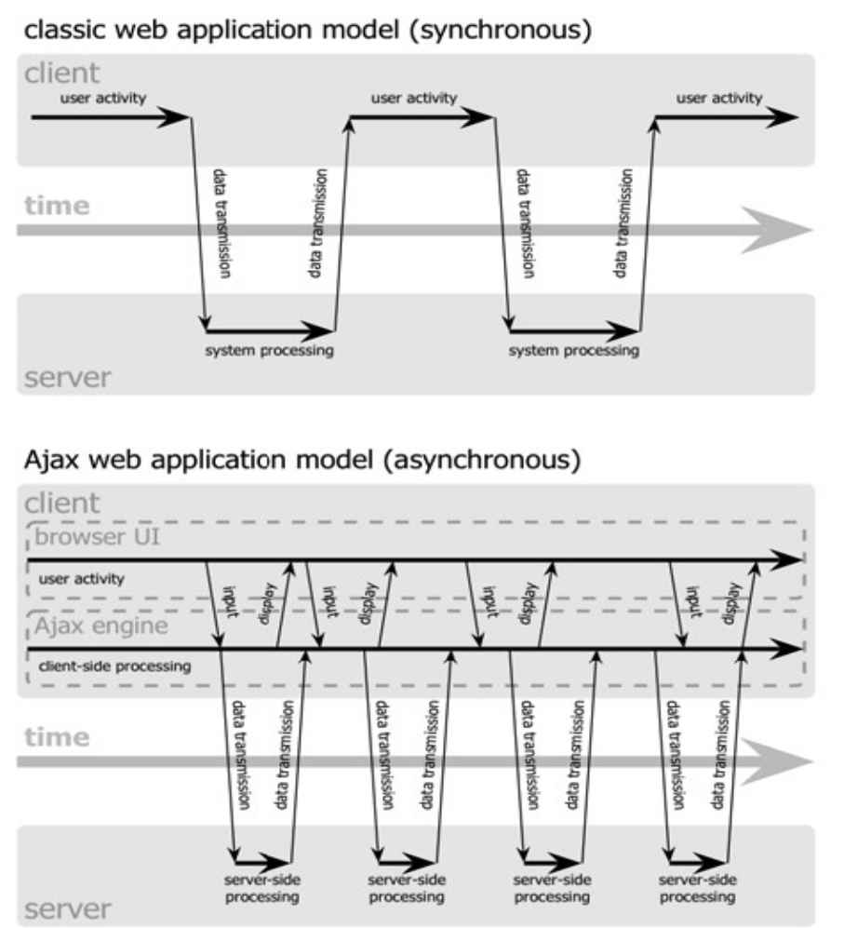
Como funciona?

Slide 12
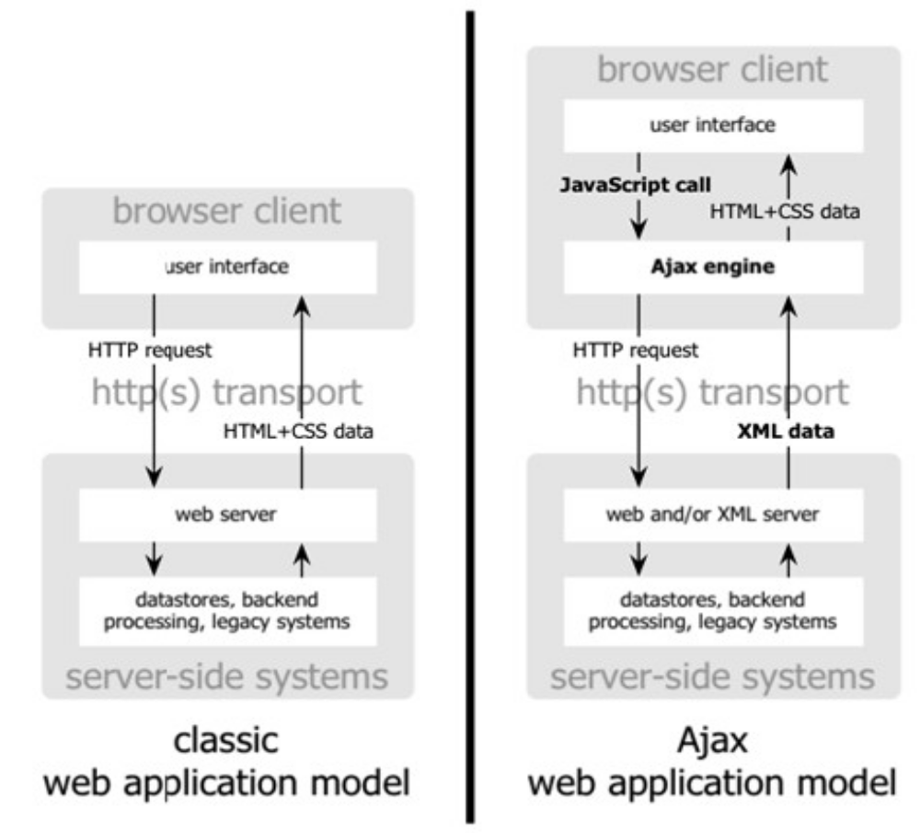
Como funciona?

Slide 13
Vantagens
Aplicações com menor tempo de resposta em relação a arquiteturas clássicas.
Não é necessário trazer uma página inteira a cada interação.
Aplicações mais próximas de um ambiente de desktop Interatividade maior, modelo de tratadores de eventos
Deployment simplificado em relação ao ambiente desktop
Vantagem própria de qualquer aplicação Web
Roda em qualquer navegador moderno IE, Mozilla, Firefox, Safari, Konqueror, Opera
Viabiliza interação com o servidor
Dados carregados sob demanda, sem onerar o carregamento inicial da página
Regras de negócio são tratadas onde for mais apropriado.
Utilização mais eficiente de largura de banda,
(quando bem implementado)

Slide 14
Desvantagens
Um grande número de decisões sobre a definição de arquitetura:
  Componentes centrados na plataforma do servidor ou do cliente ?
  Qual a granularidade das interações entre cliente e servidor ?
  Quando passar dados e quando conteúdo ?
  Como dividir o modelo da aplicação entre a camada cliente e a camada de apresentação do lado do servidor ?
  XML ou JSON ?
É necessário conhecer mais tecnologias e conceitos:
  JavaScript,
  interface-usuário, programação baseada em eventos
  usabilidade,
  componentes,
  protocolos,
  modelos de objetos, transformações XML
  padrões da W3C, ECMA

Slide 15
Desvantagens
Quebra do modelo de navegação da Web
  Favoritos, Voltar, Cache, Logs: outro modelo de usabilidade
Metodologias de desenvolvimento precisam evoluir
  Como testar?
  Como monitorar desempenho?
  Quais os patterns/ boas práticas?
Não basta seguir um framework !
  Bibliotecas com paradigmas diferentes para partes da solução
Diferentes implementações entre browsers
  •Alguém já viu esse filme ?

Slide 16
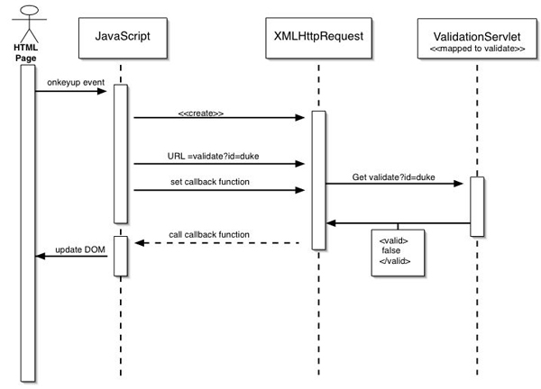
Implementação

Slide 17
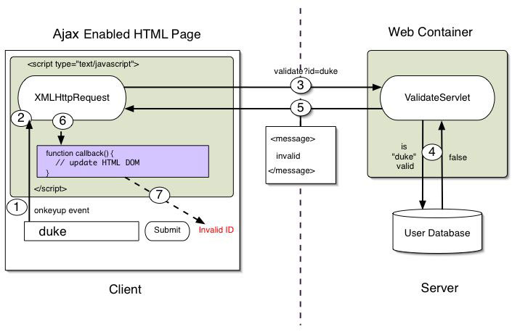
Implementação

Slide 18
1- Evento no cliente HTML
<input type="text"
size="20"
id="userid"
name="id"
autocomplete="off"
onkeyup="validateUserId()">

Slide 19
2- O objeto de XMLHttpRequest é criado
function init() {
if (window.XMLHttpRequest) {
return new XMLHttpRequest();
} else if (window.ActiveXObject) {
return new ActiveXObject("Microsoft.XMLHTTP");
}
}

Slide 20
2 - O objeto de XMLHttpRequest é configurado.
function validateUserId() {
var target = document.getElementById("userid");
var url = "validate?id=" + encodeURIComponent(target.value);
var target = document.getElementById("userid");
var ajax = new AJAXInteraction(url, validateCallback);
ajax.doGet();
}

Slide 21
3- O objeto de XMLHttpRequest realiza uma chamada
this.doGet = function() {
req.open("GET", url, true);
req.send(null);
}

Slide 22
4 - O request é processado pelo ValidateServlet.
public class ValidationServlet extends HttpServlet {
private ServletContext context;
private HashMap accounts = new HashMap();
public void init(ServletConfig config) throws ServletException {
super.init(config);
this.context = config.getServletContext();
accounts.put("greg","account data");
accounts.put("duke","account data");
// add a Japanese hiragana example "ne" "ko" (cat)
accounts.put("\u306D\u3053","account data");
}
public void doGet(HttpServletRequest request, HttpServletResponse response)
throws IOException, ServletException {
request.setCharacterEncoding("UTF-8");
String targetId = request.getParameter("id");
if ((targetId != null) && !accounts.containsKey(targetId.trim())) {
response.setContentType("text/xml");
response.setHeader("Cache-Control", "no-cache");
response.getWriter().write("<valid>true</valid>");
} else {
response.setContentType("text/xml");
response.setHeader("Cache-Control", "no-cache");
response.getWriter().write("<valid>false</valid>");
}
}
}

Slide 23
5- O ValidateServlet retorna um XML que contem o resultado.
response.setContentType("text/xml");
response.setHeader("Cache-Control", "no-cache");
response.getWriter().write("<valid>false</valid>");

Slide 24
6 - O objeto de XMLHttpRequest chama a função do callback() e processa o resultado
function processRequest () {
// readyState of 4 signifies request is complete
if (req.readyState == 4) {
// status of 200 signifies sucessful HTTP call
if (req.status == 200) {
if (callback) callback(req.responseXML);
}
}
}

Slide 25
7 - O HTML DOM é atualizado.
function validateCallback(responseXML) {
var msg = responseXML.getElementsByTagName("valid")[0].firstChild.nodeValue;
if (msg == "false"){
var mdiv = document.getElementById("userIdMessage");
// set the style on the div to invalid
mdiv.className = "bp_invalid";
mdiv.innerHTML = "Invalid User Id";
var submitBtn = document.getElementById("submit_btn");
submitBtn.disabled = true;
} else {
var mdiv = document.getElementById("userIdMessage");
// set the style on the div to valid
mdiv.className = "bp_valid";
mdiv.innerHTML = "Valid User Id";
var submitBtn = document.getElementById("submit_btn");
submitBtn.disabled = false;
}
}

Slide 26
Ferramentas
Lado cliente:
  JavaScript
  Bibliotecas de uso geral
  Bibliotecas de componentes centrados no browser
  Bibliotecas para remoting de objetos no servidor
Lado servidor:
  Java
  Geração de código JavaScript a partir de Java
  Componentes do lado servidor
  Tratamento de XML
  Tratamento de JSON
Ferramentas de apoio
  Teste unitário
  Testes de integração

Slide 27
Caso de Sucesso
Start.com(http://www.start.com/3/)
Google Mail(http://mail.google.com/)
Google Groups(http://groups.google.com/)
Google Suggest(http://www.google.com/webhp?complete=1&hl=en)
A9.com(http://www.a9.com/)
Meebo (http://meebo.com)

Slide 28
Executando exemplo e Exercício
Validar Usuário

Slide 29
Dúvidas?

